Slide 1
宏观经济学
中央财经大学2019年春季学期
第5讲：总需求理论
陈斌开

Slide 2
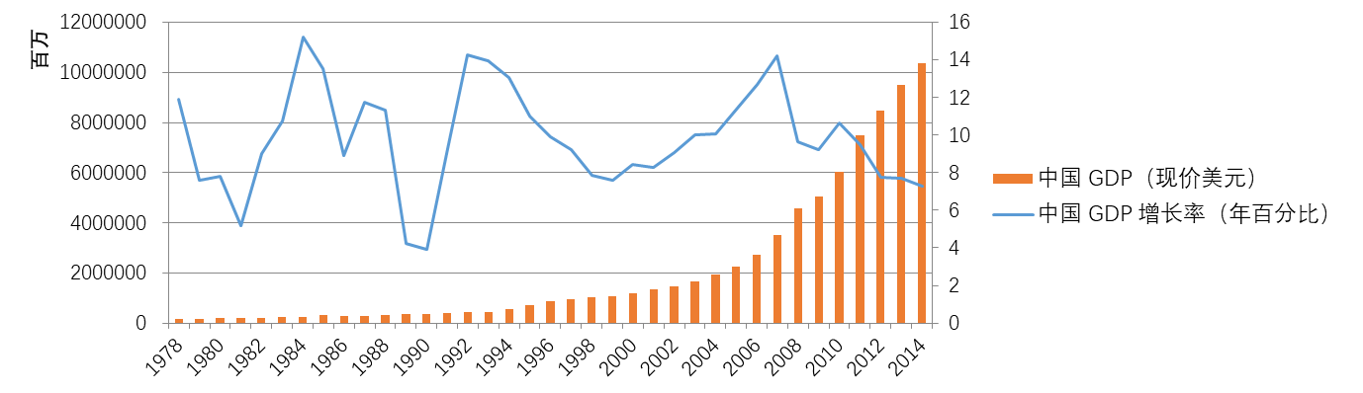
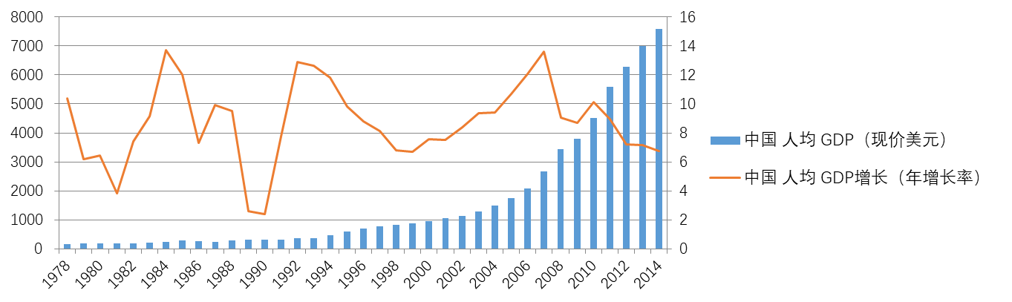
中国经济增长与波动（1978-2014）

Slide 3
总需求在宏观分析中地位
在总供给与总需求中，总供给能力扩张，被看成长期问题；是否存在总需求支撑或有效需求问题，被看成短期问题。
短期产出由总需求决定。
宏观经济学重点分析总需求变动规律及其影响。

Slide 4
大萧条与凯恩斯革命
我将要进行争辩，说明古典学派的假设条件只适用于特殊的情况，而不适用于一般通常的情况------古典理论所假设的特殊情况的属性恰恰不能代表我们实际生活中的经济社会所含有的属性。结果我们企图把古典理论应用于来自经验中的事实的话，它的教诲会把人们引入歧途，而且导致出灾难性的后果。
——约翰·梅纳德·凯恩斯
《就业、利息与货币通论》

Slide 5
本讲我们将学习
IS曲线和与之相关的
  凯恩斯交叉图
LM曲线和与之相关的
  流动偏好理论
短期分析时，当价格固定时，IS-LM模型如何决定收入和利率。
slide <number>
Notes:
这一页被隐藏，因为下面两页将更能说明问题。

Slide 6
总需求分析
Y = C + I + G + NX
拉动经济增长的三驾马车：
消费
投资
净出口

Slide 7
消费为何重要？
从凯恩斯交叉图谈起
一个简单的支出决定收入的模型（封闭经济）
Notation:
  I = 计划投资
  E = C + I + G = 计划支出
  Y = 真实 GDP = 真实支出
slide <number>

Slide 8
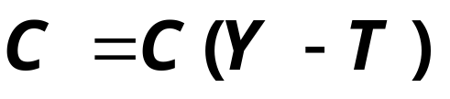
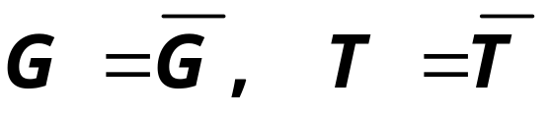
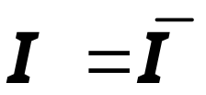
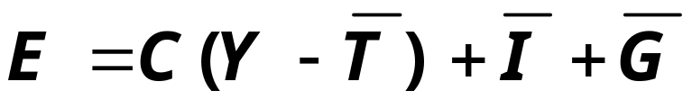

凯恩斯交叉图的各个组成部分
消费:
政府支出:
投资:
计划支出:
均衡条件:
slide <number>
Notes:
Stress that much of this model is very familiar to students: same consumption function as in previous chapters, same treatment of fiscal policy variables.
Note: In equilibrium, there’s no unplanned inventory investment. Firms are selling everything they had intended wanted to sell.

Slide 9
计划支出图示
E
计划支出
E =C +I +G
MPC
1
收入，产出，Y
slide <number>
Notes:
Why slope of E line equals the MPC:
With I and G exogenous, the only component of (C+I+G) that changes when income changes is consumption. A one-unit increase in income causes consumption---and therefore E---to increase by the MPC.
Recall from Chapter 3: the marginal propensity to consume, MPC, equals the increase in consumption resulting from a one-unit increase in disposable income. Since T is exogenous here, a one-unit increase in Y causes a one-unit increase in disposable income.

Slide 10
均衡条件
E
计划支出
E =Y
45º
收入，支出， Y
slide <number>

Slide 11
均衡收入（产出）
E
计划支出
E =Y
E =C +I +G
收入，产出，Y
均衡收入
slide <number>
Notes:
The equilibrium point is the value of income where the curves cross.
Be sure your students understand why the equilibrium income appears on the horizontal and vertical axes.
Answer: In equilibrium, E (which is measured on the vertical) = Y (which is measured on the horizontal).

Slide 12
消费者信心的作用
E
E =Y
消费上升ΔC
E = C₂ +I +G
E =C₁ +I +G
ΔC
GDP上升ΔY
Y
E₁ = Y₁
ΔY
E₂ = Y₂
slide <number>
Notes:
Explain why the vertical distance of the shift in the E curve equals ΔG:
At any value of Y, an increase in G by the amount ΔG causes an increase in E by the same amount.
At Y₁, there is now an unplanned depletion of inventories, because people are buying more than firms are producing (E > Y).

Slide 13
节俭的悖论
消费提高总产出？
储蓄提高总产出？
勤俭节约，美德？

Slide 14
政府财政政策分析
E
E =Y
政府支出上升ΔG
E =C +I +G₂
E =C +I +G₁
ΔG
企业产量上升ΔY
Y
E₁ = Y₁
ΔY
E₂ = Y₂
slide <number>
Notes:
Explain why the vertical distance of the shift in the E curve equals ΔG:
At any value of Y, an increase in G by the amount ΔG causes an increase in E by the same amount.
At Y₁, there is now an unplanned depletion of inventories, because people are buying more than firms are producing (E > Y).

Slide 15




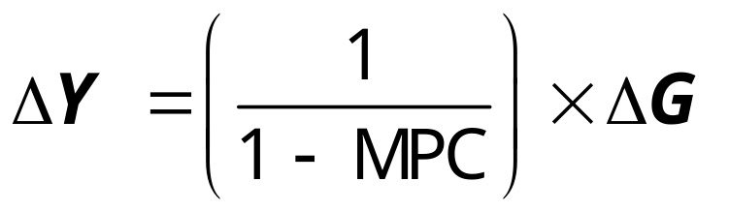
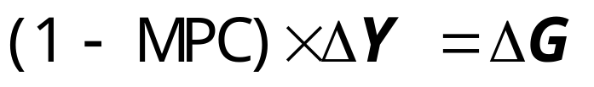
△Y有多大？
均衡条件
变量形式
因为 I 是外生的
因为 ΔC = MPC ΔY
合并得：
最后解出 ΔY :
slide <number>

Slide 16
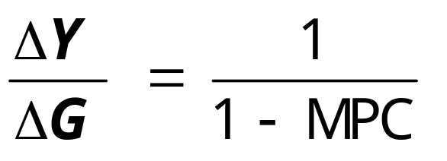
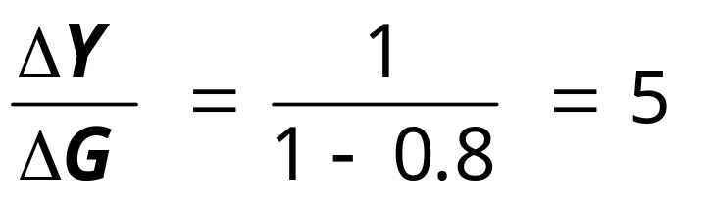
政府购买乘数
定义: 政府购买每增加$1而导致的收入的增加。 在模型中政府购买乘数等于：
例子: 如果 MPC = 0.8, 那么
政府购买增加使得收入增加5倍之多
slide <number>
Notes:
教科书定义政府购买乘数为每增加$1 G而导致的的收入的增加，但是如果更精确一些应该是每增加一单位的 G而导致的的收入的增加

Slide 17
为什么乘数大于1
起初 G的增加导致了Y 的相同的增加:
ΔY = ΔG.
但是 ↑Y ⇒ ↑C
⇒ 进一步 ↑Y
⇒ 进一步 ↑C
⇒ 进一步 ↑Y
这样最终的收入增加远远大于初始增加的 ΔG.
slide <number>
Notes:
学生对于一具体的例子应该更容易理解。例如;
假设政府对国防增加$100百万 ，那么与防御相关的工厂的收入增加了$100, 这些收入分别分配给工人，工程师，管理人员，剩下的以红利的形式分配给股东。因此收入增加$100百万，而增加收入的人也是消费者，他们将按照MPC = 0.8的比例消费，即$80百万。更具体的，他们买了$80百万的福特探测器。那么复得的收入增加了$80百万，福特公司把这些收入由分发给它的工人和股东。而这些人又作为消费者按照MPC = 0.8的比例消费，即ΔC = $64 百万。假设他们花费$64 百万买好时巧克力，那么该公司又增加了$64 百万的收入，这些收入由相应的作为为一些人的收入发给他们。目前，收入总和已为$100 百万 + $80 百万 + $64 百万，大于政府起初增加的支出。该过程继续下去，最后的收入为$500 百万（因为乘数为5）。

Slide 18
一次税收的增加
E
E =Y
起初, 税收的增加减少了消费和 E
E =C₁ +I +G
E =C₂ +I +G
ΔC = −MPC ΔT
At Y₁, 由于税收的增加导致了一个新的未计划的投资存货的增加…
…因此厂商减少了产出, 收入下降到一个新的水平。
Y
E₂ = Y₂
ΔY
E₁ = Y₁
slide <number>
Notes:
试验：一次税收的增加。（本书是关于税收的减少）
假设税收增加了ΔT。因为I和G是外生的，他们不变。然而C依赖于(Y-T).因此，在Y的初始值， ΔT税收的增加引起了ΔT可支配收入的减少，这就导致了消费下降了MPC × ΔT。因为消费下降，C的变化是负的，即ΔC = − MPC × ΔT。
C是计划支出的一部分。C的下降引起了E向下移动C初始下降的那一部分。
在支出的初始值，存在未计划的投资：销售低于产出，因此未买出的产品积压成存货。
在这种情形下，工厂将减少生产，导致产出，工资，支出的的下降。
新的均衡点是Y_{2，}在这一点上，计划支出等于实际支出，未计划的投资等于0。

Slide 19


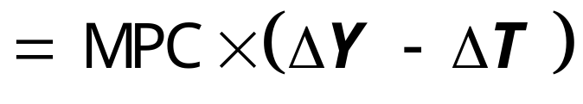
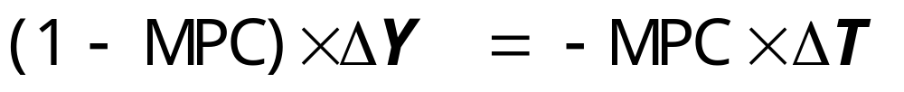
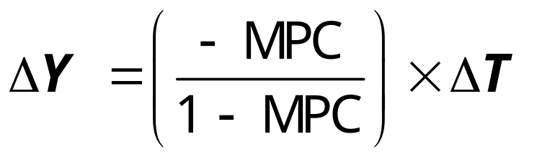
ΔY有多大？
均衡的变量形式
I 和 G 是外生的
解出 ΔY :
最终:
slide <number>

Slide 20
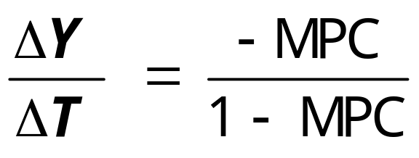
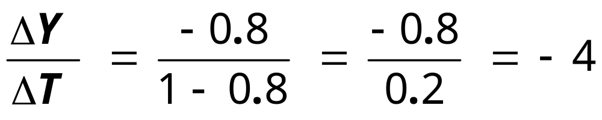
税收乘数
定义: 税收T 增加一单位导致的收入的增加。
如果 MPC = 0.8, 那么税收乘数就等于
slide <number>

Slide 21

税收乘数
…是负的:
一次税收的增加减少了
消费者支出，最终减少
了收入.
税收的增加对收入也有
一个乘数效应.
…要小于政府乘数:
消费者对于税收减少一单位的反应是增加MPC的消费，因此税收减少的初始效应就比政府支出增加要小.
slide <number>

Slide 22
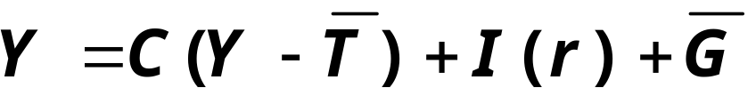
基于交叉图的 IS 曲线
IS曲线：引入投资
含义： Investment-Saving
区别:投资是利率的函数
slide <number>

Slide 23
IS 曲线
E
E =Y
E =C +I (r₂ )+G
↓r ⇒ ↑I
E =C +I (r₁ )+G
⇒ ↑E
ΔI
⇒ ↑Y
Y₁
Y₂
Y
r
r₁
r₂
IS
Y₁
Y₂
Y
slide <number>

Slide 24
理解IS曲线
IS 曲线向下倾斜
经济直觉:
利率下降将刺激企业增加投资，从而提高社会的计划支出。
为使商品市场达到均衡，实际支出和产出必须增加。
slide <number>

Slide 25
政府财政政策分析第二步：基于IS曲线
E
E =Y
E =C +I (r₁ )+G₂
给定r, ↑G ⇒ ↑E ⇒ ↑Y
E =C +I (r₁ )+G₁
…IS 曲线向右移动
Y₁
Y₂
Y
r
r₁
ΔY
IS₁
IS₂
Y₁
Y₂
Y
slide <number>

Slide 26
练习：移动IS曲线
用凯恩斯交叉图表示税收的增加怎样导致IS曲线变动的。
slide <number>

Slide 27
货币经济与LM曲线:利率的决定

Slide 28
从凯恩斯流动性偏好谈起
凯恩斯流动性偏好理论是货币供给和货币需求决定均衡利率最简单的模型。
居民对货币的需求源自流动性偏好，居民的货币需求取决于利率
slide <number>

Slide 29



货币供给
真实货币供给给定:
r
利率
M/P
真实货币余额
slide <number>
Notes:
We are assuming a fixed supply of real money balances because
P is fixed by assumption (short-run), and M is an exogenous policy variable.

Slide 30

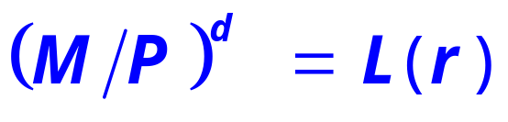

货币需求
货币需求是利率的函数:
r
利率
L (r )
M/P
真实货币余额
slide <number>
Notes:
As we learned in chapter 4, the nominal interest rate is the opportunity cost of holding money (instead of bonds).
Here, we are assuming the price level is fixed, so π = 0 and r = i.

Slide 31
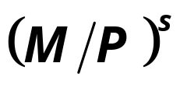
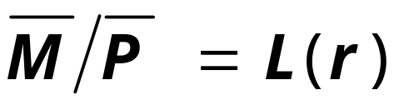
货币市场均衡
均衡利率取决于货币供给和货币需求:
r
利率
r₁
L (r )
M/P
真实货币余额
slide <number>

Slide 32
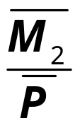
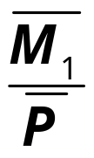
紧缩性货币政策的影响
r
利率
央行降低货币供给M
r₂
r₁
L (r )
M/P
真实货币余额
slide <number>

Slide 33
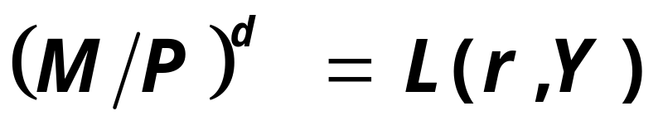
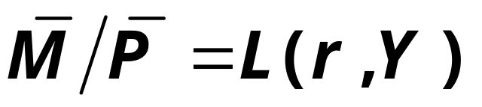
LM 曲线
事实上，真实货币需求与收入有关:
LM 曲线 是货币市场均衡时r 和 Y 的组合。
方程表示为:
slide <number>

Slide 34
LM 曲线推导
(a) 货币市场
(b) LM 曲线
r
r
LM
r₂
r₂
L (r , Y₂ )
r₁
r₁
L (r , Y₁ )
M/P
Y₁
Y₂
Y
slide <number>

Slide 35
理解LM 曲线
LM曲线向上倾斜
经济直觉:
收入上升将提高家庭的真实货币需求。
货币供给给定时，真实货币需求上升将导致货币市场需求大于供给。
货币市场均衡利率必须上升，以保证货币市场均衡。
slide <number>

Slide 36

简单货币政策分析
(a) 央行货币紧缩
(b) LM曲线
r
r
LM₂
LM₁
r₂
r₂
r₁
r₁
L (r , Y₁ )
M/P
Y₁
Y
slide <number>
Notes:
If you’re as anal as I am, you might consider helping your students understand the analytical difference between looking at a shift as a horizontal shift and looking at it as a vertical shift.
We can think of the LM curve shift as a vertical shift:
When the Fed reduces M, the vertical distance of the shift tells us what happens to the equilibrium interest rate associated with a given value of income.
Or, we can think of the LM curve shifting horizontally:
When the Fed reduces M, the horizontal distance of the shift tells us what would have to happen to income to restore money market equilibrium at the initial interest rate. (The graphical analysis would be a little different than what’s depicted on this slide.)

Slide 37
短期实体－货币市场均衡
同时满足实体和货币市场市场均衡的 r 和 Y为短期均衡:
其方程式为:
r
LM
IS
Y
均衡利率
均衡收入水平
slide <number>

Slide 38
一个回顾
凯恩斯交叉图
IS
曲线
IS-LM
模型
解释
经济波动
流动性偏好理论
LM 曲线
总需求
曲线
总需求
－总供给
模型
总供给
曲线
slide <number>

Slide 39
政策分析
r
LM
决策者可以应用以下政策来影响宏观经济
  财政政策: G 或 T
  货币政策: M
我们可以利用 IS-LM 模型来分析各种政策的影响
r₁
IS
Y
Y₁
slide <number>

Slide 40
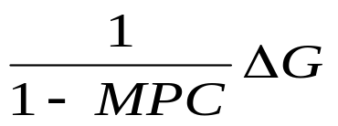
一次政府购买的增加
1. IS 右移
r
导致产出和利率增加
LM
r₂
2.
r₁
这提高了货币需求导致了利率增加。。。
1.
IS₂
IS₁
Y
3. …这又减少了投资，因此最终 Y的增加少于
Y₁
Y₂
3.
slide <number>
Notes:
第十章出示G的增加导致IS 曲线向右移动(ΔG)/(1 - MPC).

Slide 41
挤出效应
财政政策对经济的影响也许并不像乘数预测的那样大。
政府购买增加引起利率上升。
政府支出增加——货币需求上升——利率提高
较高的利率减少了投资支出。

Slide 42
挤出效应
挤出效应——当扩张性财政政策引起利率上升，从而减少了投资支出时所引起的总需求减少。
挤出效应倾向于减弱财政政策对总需求的影响。

Slide 43
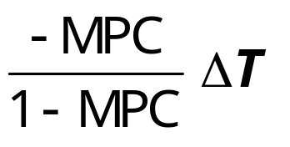
一次税收的减少
因为消费者对于税收减少一单位的反应是增加（1-MPC）的储蓄，因此税收减少的初始效应就比政府支出增加要小。IS 曲线移动
r
LM
r₂
2.
r₁
1.
IS₂
1.
IS₁
Y
Y₁
Y₂
2.
…因此一次ΔT 变化比相同的 ΔG 变化对r和Y的影响要小。
2.
slide <number>
Notes:
第十章用凯恩斯交叉图说明了T的减少导致了IS曲线向右移动(-MPC×ΔT)/(1-MPC).
如果学生问当在移动的表达式中有负号，IS 曲线为什么向右移动，务必告诉他们对于税收的减少， ΔT < 0 ，那么表达式实际上是正的。
这个术语表示IS曲线的移动距离几乎和政府支出增加时一样，这时对于政府支出，比例的分子是1而对于税收减少则是(-MPC)。直觉:每一元政府支出的增加都加进了总支出，而对于税收减少，只是按 (1-MPC)比例加入了储蓄，因此总支出的增加使税收减少的MPC倍。

Slide 44
货币政策: M的增加
r
1. ΔM > 0 使 LM 曲线下移
LM₁
LM₂
r₁
2. …导致利率下降
r₂
3. …这提高了投资，又导致产出和收入上升
IS
Y
Y₁
Y₂
slide <number>

Slide 45
货币政策和财政政策的相互作用
模型:
货币和财政政策
(M, G 和 T ) 是外生的
真实世界:
决策者可以调整 M
而财政政策也可以对货币政策的变化作出反应，或者相反。
这些不同政策的交互作用是怎样影响到最终的政策效果呢？
slide <number>

Slide 46
央行对 ΔG > 0 的反应
假设政府增加 G.
联储可能的反应是:
  1.保持 M 不变
  2.保持 r 不变
  3. 保持 Y 不变
每一种情况下，ΔG 的影响是不一样的
slide <number>

Slide 47
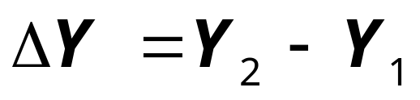
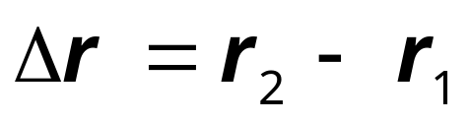
反应1: 保持 M 不变
如果政府提高 G,
IS 曲线右移
r
LM₁
如果联储保持 M 不变，那么 LM 曲线不动
结果是：
r₂
r₁
IS₂
IS₁
Y
Y₁
Y₂
slide <number>

Slide 48
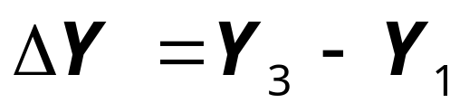
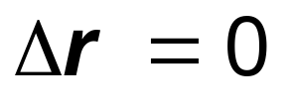
反应 2: 保持 r 不变
如果政府提高G，IS曲线右移
r
LM₁
LM₂
为了保持 r 不变，联储要提高 M 使 LM 曲线右移。
r₂
r₁
IS₂
结果是：
IS₁
Y
Y₁
Y₂
Y₃
slide <number>

Slide 49
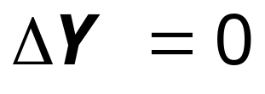

反应3: 保持 Y 不变
如果政府提高 G,
IS 曲线右移
r
LM₂
LM₁
r₃
为了保持 Y 不变，联储减少 M 使 LM 曲线左移
r₂
r₁
IS₂
结果是：
IS₁
Y
Y₁
Y₂
slide <number>

Slide 50
流动性陷阱与货币政策有效性
货币政策的有效性取决于两个条件：
1.利率对货币供给的敏感性，利率对货币供给越敏感，货币政策越有效。
LM曲线越陡峭，货币政策越有效。当货币供给基本不影响利率时，经济陷入流动性陷阱，货币政策无效。日本的零利率政策。
2.投资对利率的敏感性，投资对利率越敏感，货币政策越有效。IS曲线越平坦，货币政策越有效。

Slide 51
财政政策有效性
财政政策有效性取决于乘数效应和挤出效应。乘数效应越大，财政政策越有效。
挤出效应取决于投资对利率的敏感性和利率对财政支出（总产出）的敏感性，投资对利率越不敏感，挤出效应越小，财政政策越有效，利率对总支出越不敏感，挤出效应越小。IS曲线越陡峭，财政政策越有效，LM曲线越水平，财政政策越有效。

Slide 52
IS-LM 模型中的冲击
消费冲击：
  股市高涨
  所得税下降
  预防性储蓄：国有企业改革、高等教育改革、社会保障体系改革、医疗体制改革

Slide 53
IS-LM 模型中的冲击
投资冲击：
  增殖税改革
  货币扩张
  金融危机

Slide 54
IS-LM 模型中的冲击
政府购买冲击：
  军队裁员
  公务员加薪
  台海形势

Slide 55
IS-LM 模型中的冲击
净出口冲击：
  人民币升值
  金融危机

Slide 56
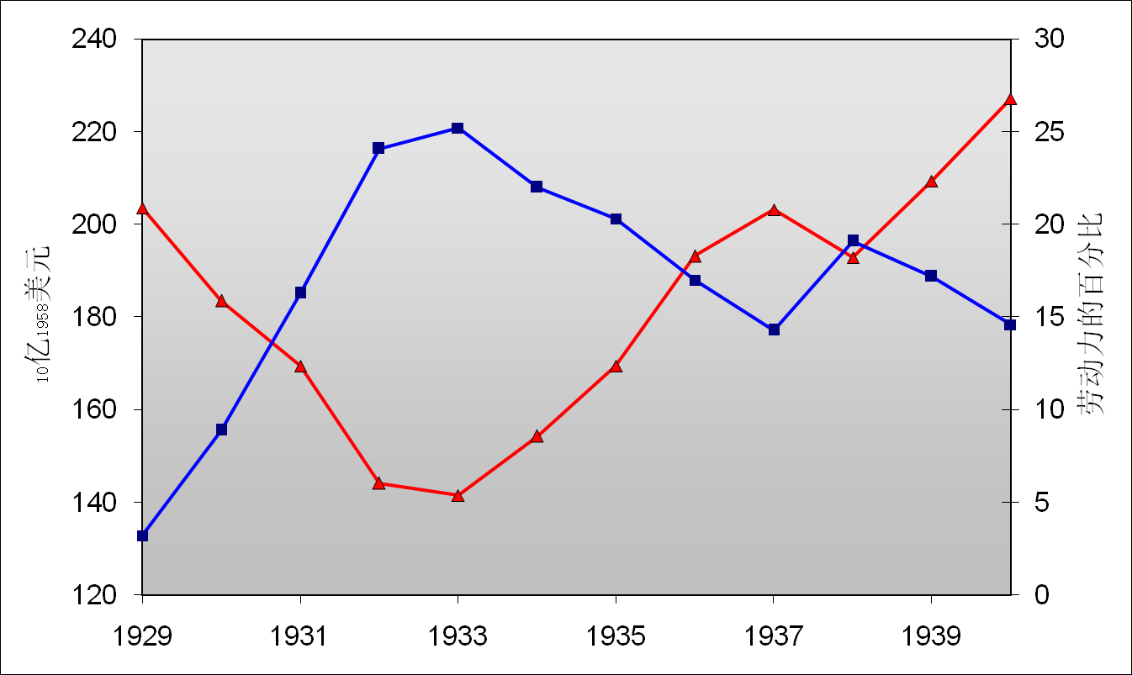
大萧条
失业率 (右边的比例)
实际GNP (左边比例)
slide <number>
Notes:
该图列出了教材p. 296 表 11-2中的数据。请看表下的注释。注意产出和失业率存在很大的负相关性。

Slide 57
支出假说 : 对 IS 曲线的冲击
一些经济学家宣称经济萧条主要是由于商品和服务支出的外生减少 -- IS 曲线左移
证据:
IS 曲线左移导致了产出和利率均下降。
slide <number>

Slide 58
支出假说 : IS 曲线移动的原因
1. 股市崩盘 ⇒ 外生↓C
  Oct-Dec 1929年10月-11月: S&P 500 下降17%
  1929年10月- 1933年11月: S&P 500 下降 71%
2. 投资减少
  20世纪20年代过度建设后的住房投资的大幅度下降
  许多银行破产使得很难获得投资所需要的资金
3. 紧缩的财政政策
  面对税收减少赤字增加的情形，政治家更关注寻求增加税收和减少政府支出的方法
slide <number>

Slide 59
货币假说:
对 LM 曲线的冲击
  该假说把大萧条主要原因都归结为货币供给的大幅度的减少
  证据:
  1929-1933年货币供给M1减少了 25%
  但是该假说存在两个问题:
  1. 1929-1933年间P 减少的更多, 因此 M/P 实际上上升了 。
  2. 名义利率下降了，这与LM曲线左移导致的结果相反。
slide <number>

Slide 60
再论货币假说：
价格下降的影响
  假说把大萧条归于通货紧缩：
  在1929-1933年P下降25%。
  通货紧缩可能是由于货币供给的减少，因此货币供给起了很大作用。
  通过什么方式，通货紧缩影响经济呢？
slide <number>

Slide 61
再论货币假说:
价格下降的影响
通货紧缩的稳定效应:
↓P ⇒ ↑(M/P ) ⇒ LM 右移 ⇒ ↑Y
庇古效应:
  ↓P ⇒ ↑(M/P )
  ⇒ 消费者的财富 ↑
  ⇒ ↑C
  ⇒ IS 右移
  ⇒ ↑Y
slide <number>

Slide 62
再论货币假说：
价格下降的影响
未预期通货紧缩的不稳定效应:
债务-通货紧缩效应
↓P (如果是未预期)
  ⇒ 把债务人的购买力转给债权人
  ⇒ 债务人支出减少
  债权人支出增加
  ⇒如果债务人减少的支出比债权人增加的支出多，总支出减少，IS曲线右移，国民收入减少。
slide <number>

Slide 63
再论货币假说：
价格下降的影响
可预期的通货紧缩的不稳定效应:
↓π^{e}
  ⇒ r ↑ 对于任意的 i
  ⇒ I ↓ 因为 I = I (r )
  ⇒ 计划支出和总需求 ↓
  ⇒ 收入和支出 ↓
slide <number>
Notes:
教材 (从 p. 299 底部到 p. 300) 用了一个 扩展的IS-LM 模型, 他既包括实际利率又包括名义利率.因为货币需求依赖于竖轴测量的名义利率，可预期的通货膨胀率的变化并没有引起LM曲线的变化。 但是投资依赖于实际利率，因此可预期通货膨胀率的下降使IS曲线移动：i每一个值都与更高的r相联系，这引起了投资减少，IS曲线左移。结果：收入降低，i降低，r提高---这正是1929-1931所发生的（参见pp. 296-7表11-2）
这一幻灯片给我们一个印象：概括性的叙述使学生比图示更容易掌握。

Slide 64
内容提要
凯恩斯交叉图
  基本的收入决定模型
  把财政政策和计划投资作为外生的
  财政政策的变动对收入有乘数效应
IS 曲线
  来源于凯恩斯交叉图这时计划投资和利率负相关
  它是当对于商品和劳务计划支出和实际支出相等的r和Y的所有的组合。
slide <number>

Slide 65
内容提要
流动偏好理论
  基本的利率决定模型
  把货币供给和物价水平作为外生的
  货币供给的增加使利率下降
LM 曲线
  来源于流动偏好理论这时货币需求与收入正相关
  它是真实货币余额供给和需求相等时的r和Y的所有的组合
slide <number>

Slide 66
内容提要
IS-LM 模型
  IS 和 LM 曲线的交点 (Y, r ) 是唯一的，它们分别是商品和货币市场上的均衡点。
slide <number>

Slide 67
谢谢！

